Slide 1
День Земли
22 апреля
Кузнецова С.А.
учитель химии
МБОУ СОШ №44
г. Сургута

Slide 2
22 апреля - Международный день Матери-Земли
International Mother Earth Day — день нашего общего уютного дома
Праздник был установлен на 63-й сессии Генеральной Ассамблеи ООН 22 апреля 2009 года и отмечается, начиная с 2010 года, ежегодно 22 апреля
Резолюция № A/RES/63/278,
ее соавторами выступили
более 50 государств-членов ООН

Slide 3
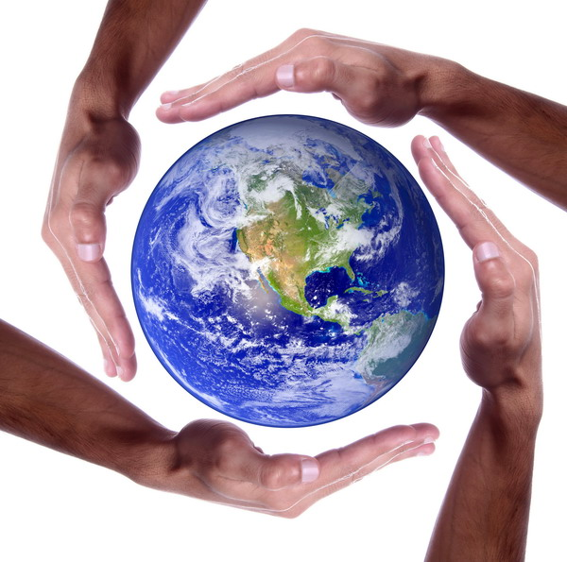
Цель акции
Привлечение внимания общества и каждого человека планеты к проблемам Земли, к проблемам ее окружающей среды

Slide 4
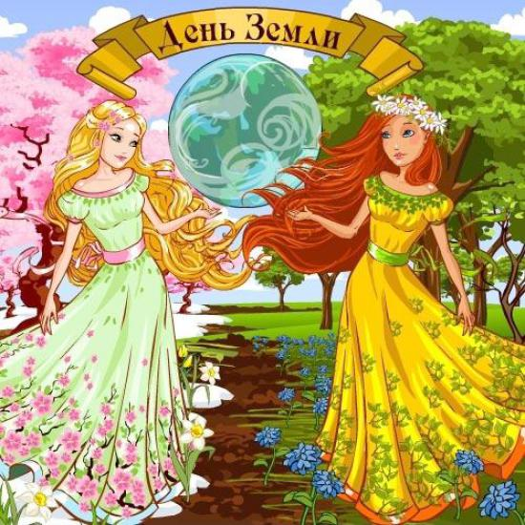
История зарождения
22 апреля 1970 году в США зародилась традиция отмечать День Земли;
В1990 году этот день стал международной акцией.
В России его отмечают с 1992 года. Причём каждый год этот День посвящен
определённой теме.

Slide 5
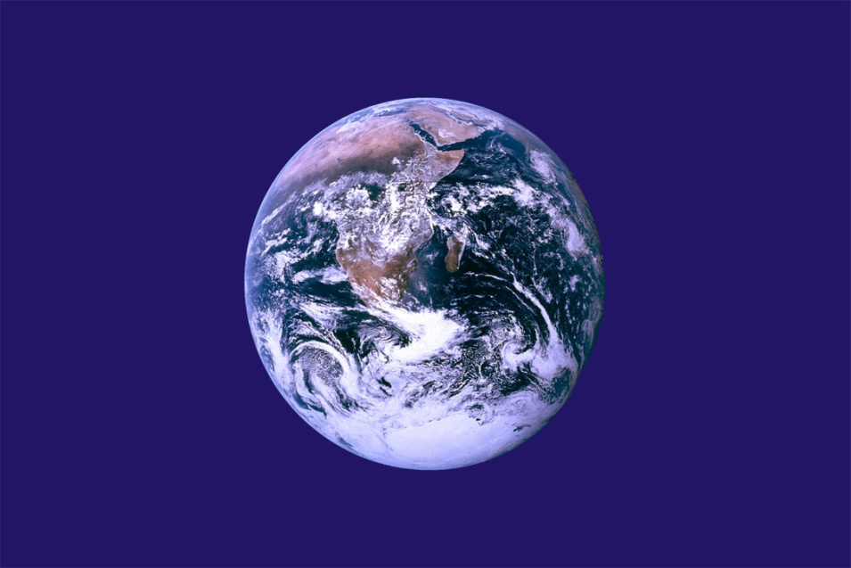
Символика
Флаг Земли
Флаг Земли не является официальным символом.
Он представляет собой фотографию планеты из космоса, сделанный астронавтами «АПОЛОНА – 17» по дороге к Луне на тёмно-синем фоне.

Slide 6
Какая же она, наша Земля?
Планете Земля примерно 4,5 миллиарда лет.
Чтобы обойти вокруг Земли, шагая по экватору, надо проделать путь длиной почти в 40010 километров.
Расстояние от поверхности до центра равно 6378 километров.
Твердые породы (литосфера) формируют слой всего около 70 километров, а, продвигаясь далее вглубь, наблюдаем полужидкие и жидкие состояния.

Slide 7
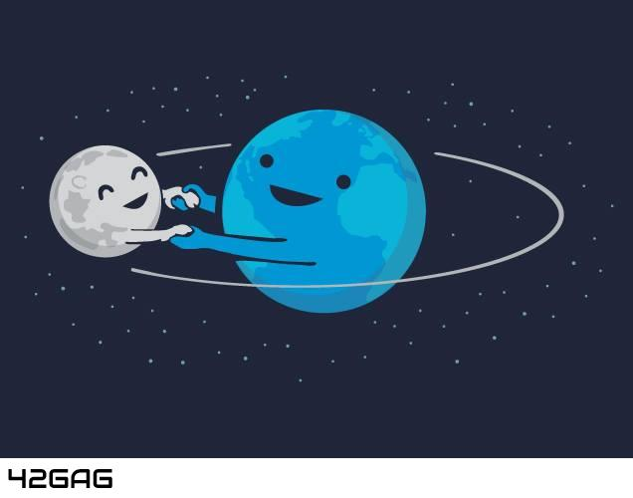
Какая же она, наша Земля?
У Земли один естественный спутник — видимая невооруженным глазом Луна

Slide 8
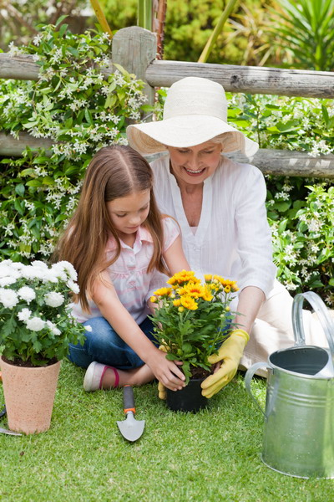
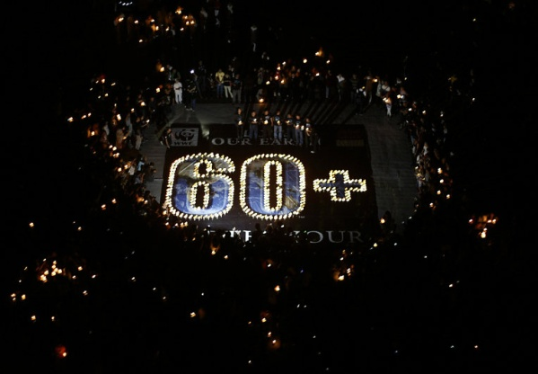
В этот день…
Каждый житель во всех населенных уголках планеты выразить благодарность нашему большому общему дому.
Все желающие могут принять участие в благоустройстве и озеленении своих дворов и улиц.
Ученые стран мира собираются в этот день за круглым столом для обсуждения глобальных экологических проблем.
В разных странах организуются самые разнообразные мероприятия и акции ( конференции, выставки, закрытие автомобильного движения на оживленных улицах крупных городов, уборка территории и посадка деревьев).

Slide 9
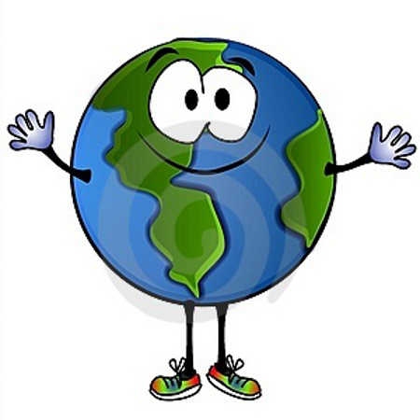
Звонко колокол звенит, Миру в мире жить велит, Чтоб огромная Земля Без войны всегда была.
Люди добрые, очнитесь, Да скорее оглянитесь: Нам же негде будет жить, Если Землю не хранить!

